Slide 1
2021 0607 課程
一國語
二數學
三生活
四體育

Slide 2
2021 0607 課程
一國語
二數學
三生活
四體育

Slide 3
教學動畫： https://webetextbook.knsh.com.tw/Ebookviewer2/AFile/AFile.html?bookId=2101271200300&AFileMovie=c1538e6e-f977-4554-b6d0-0a267efad9f9

Slide 4
一、左右結構

Slide 5
二、上下結構

Slide 6
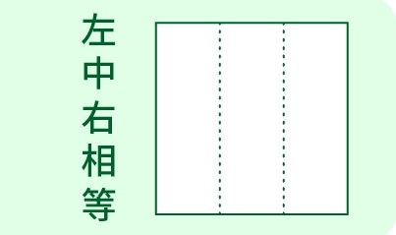
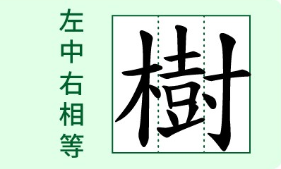
三、左中右結構

Slide 7
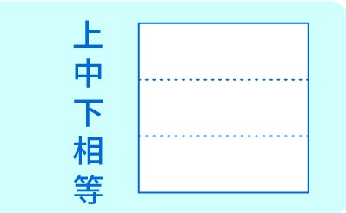
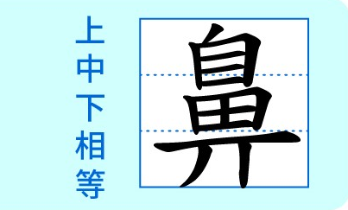
四、上中下結構

Slide 8
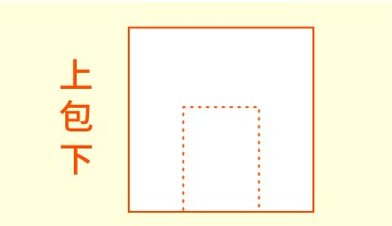
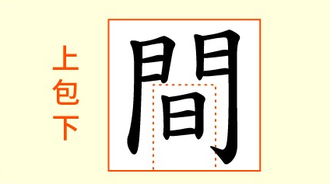
五、半包圍結構(上包下)

Slide 9
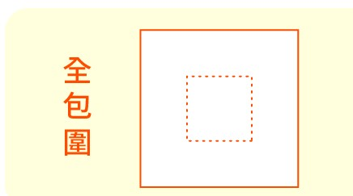
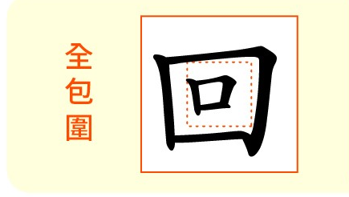
六、全包圍結構

Slide 10
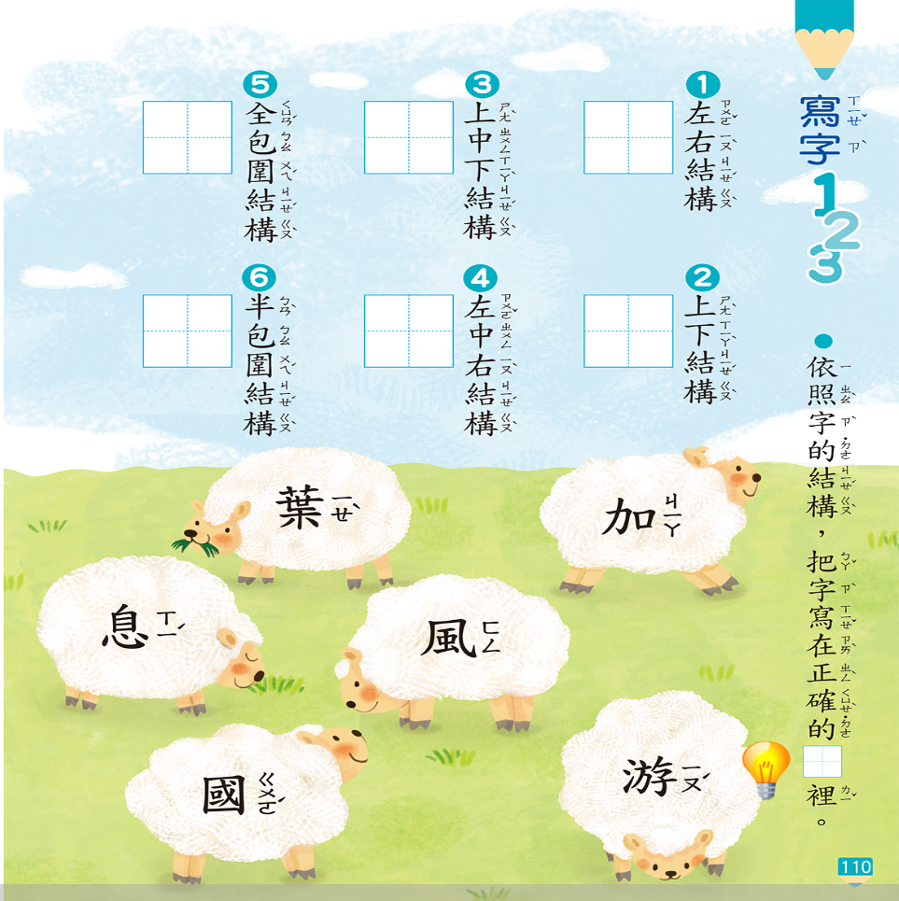

Slide 11
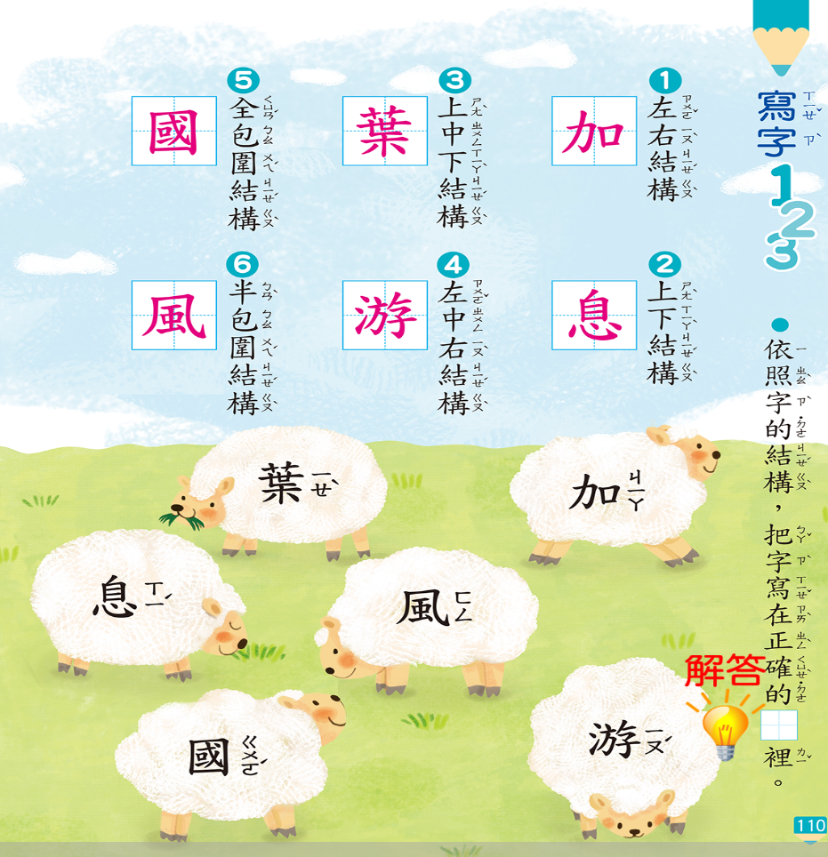

Slide 12
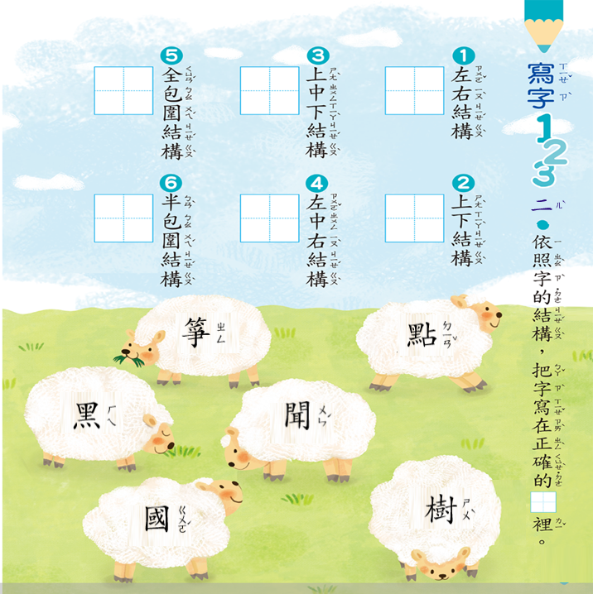
習作練習都會了嗎？
再來挑戰貓咪老師的版本吧！

Slide 13
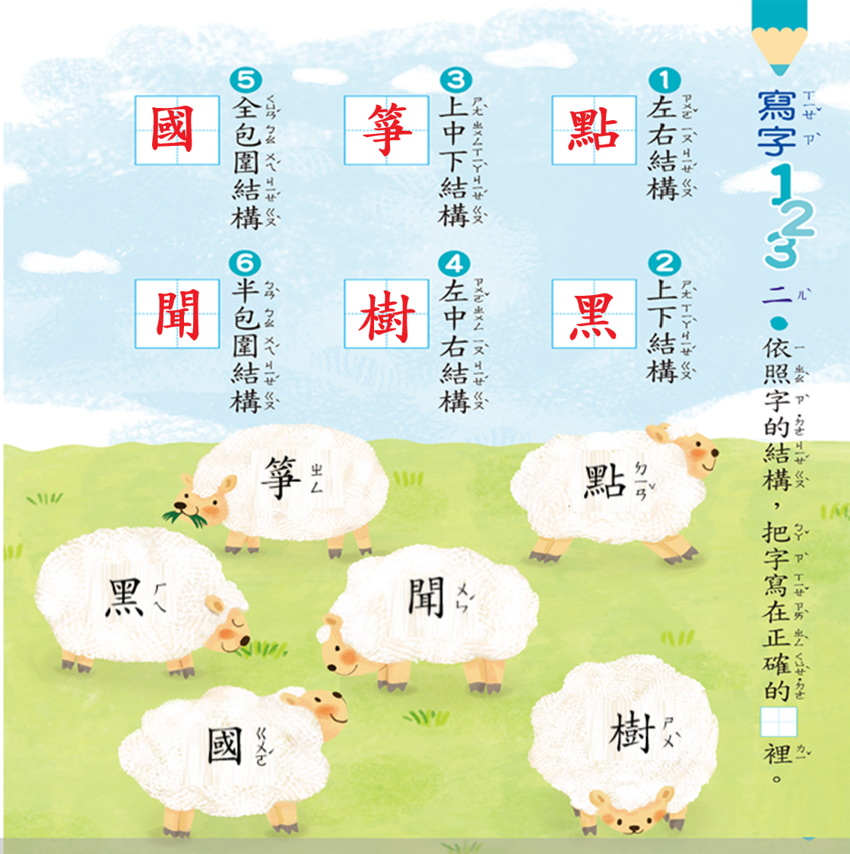

Slide 14
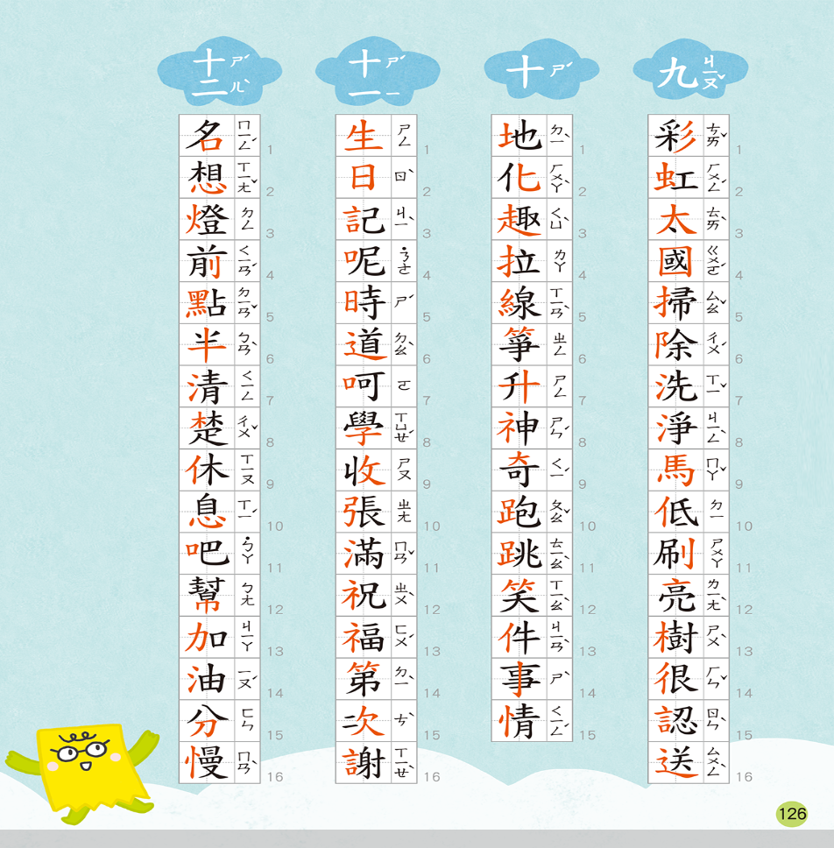
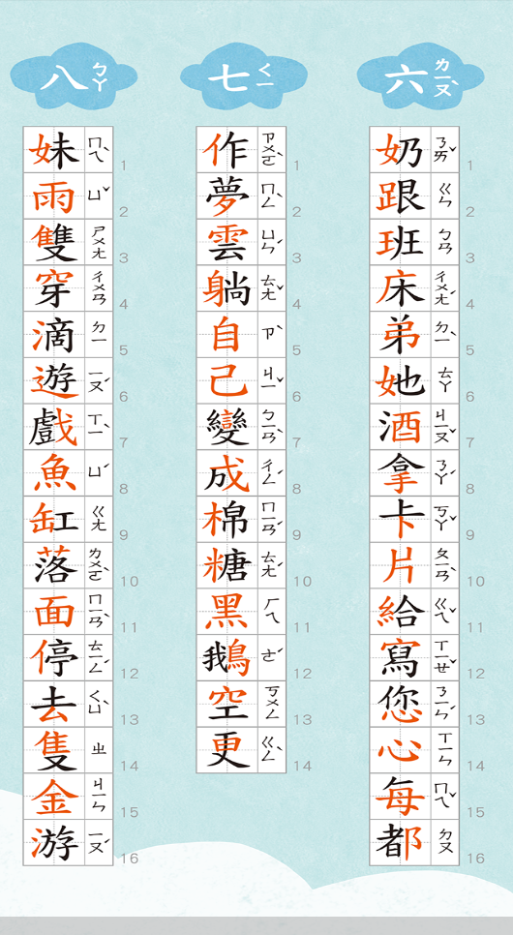
請參考生字表，
下 一󠇡頁 換 你 出 題 吧 ！

Slide 15
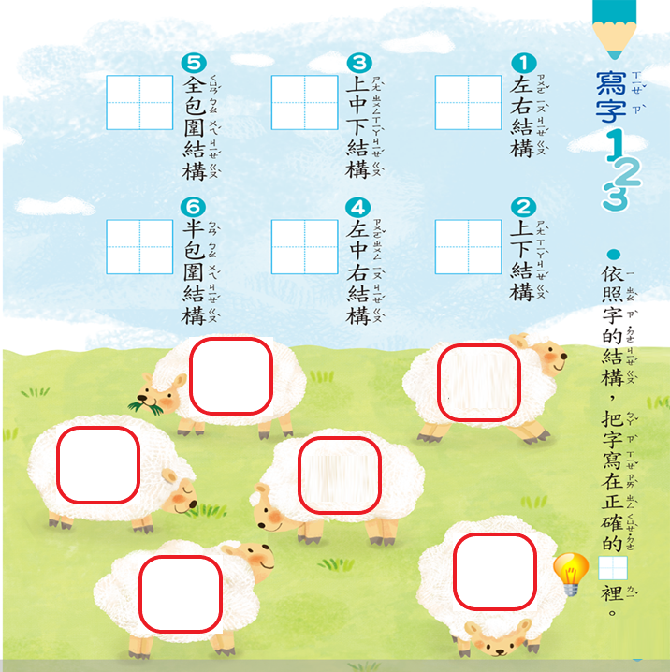
你學會了嗎？
請參考生字表，換你出題囉！

Slide 16
2021 0607 課程
一國語
二數學
三生活
四體育

Slide 18
教學動畫： https://webetextbook.knsh.com.tw/Ebookviewer2/AFile/AFile.html?bookId=2101211236197&AFileMovie=3e1aaeb8-7197-4a9b-b094-62dec703e002
教學動畫：https://webetextbook.knsh.com.tw/Ebookviewer2/AFile/AFile.html?bookId=2101211236197&AFileMovie=38f3c75b-8421-444b-842e-16fcb0a3c33c

Slide 28
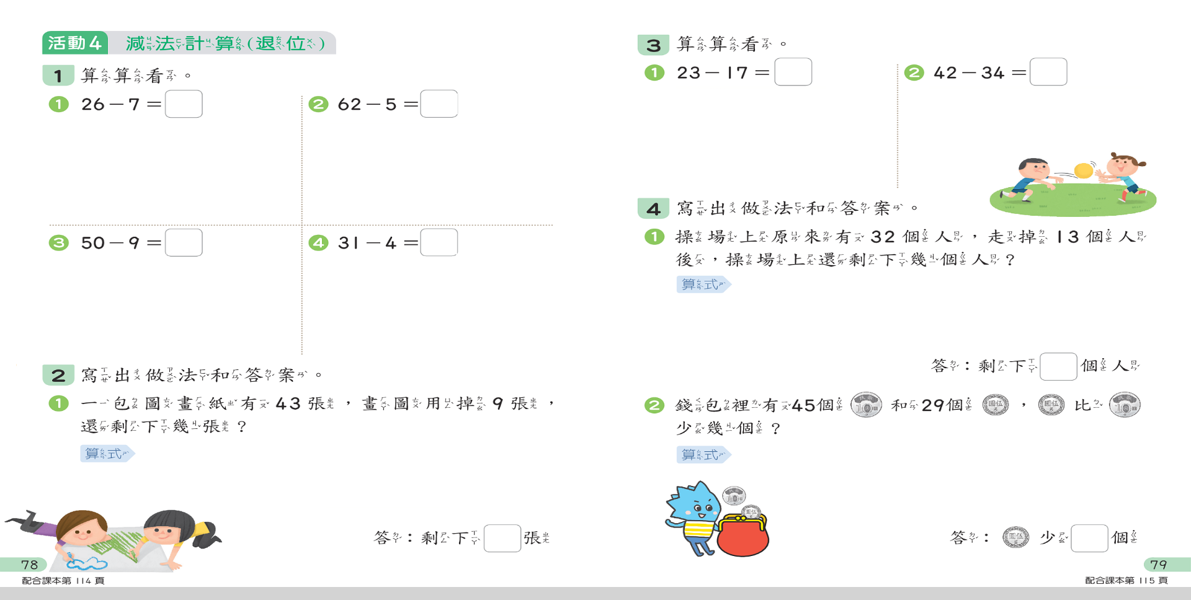

Slide 30
2021 0607 課程
一國語
二數學
三生活
四體育

Slide 31
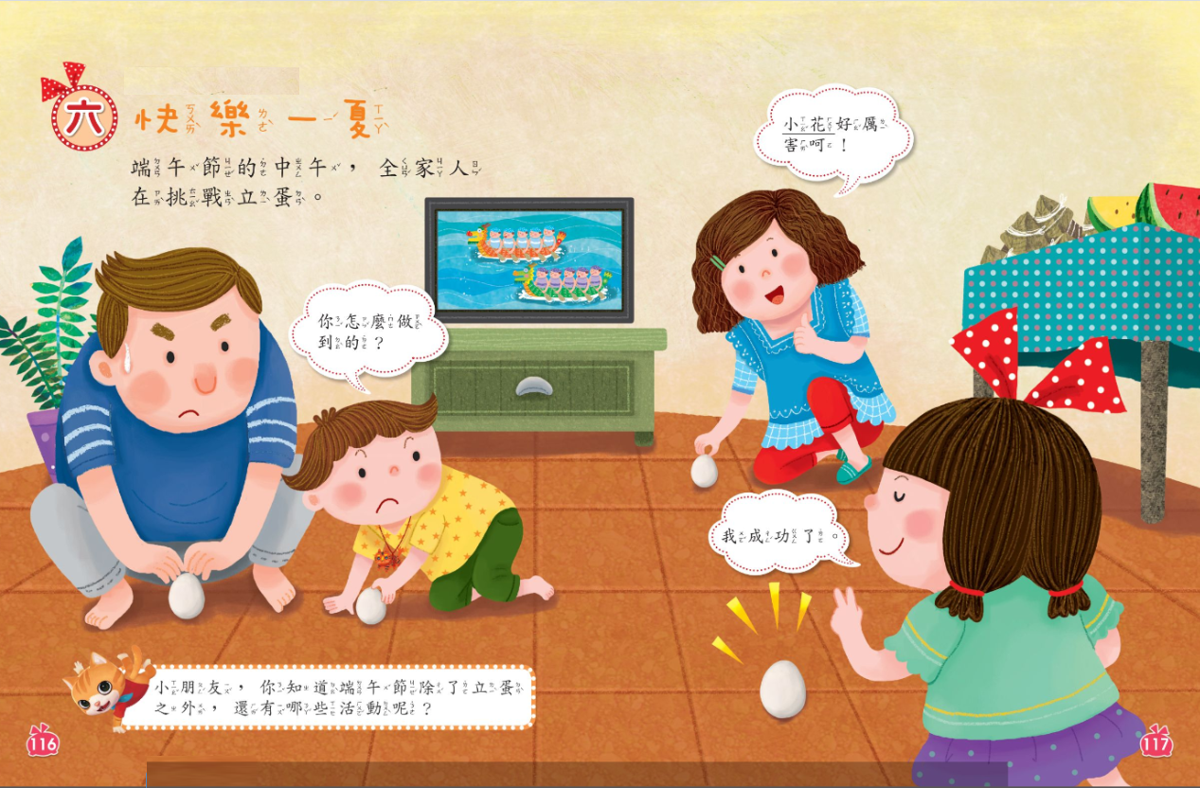

Slide 32
1.在門口掛艾草、菖蒲
2.划龍舟
3.吃粽子󠇡
4.配戴香包

Slide 33
教學動畫：快樂一󠇡夏
https://www.youtube.com/watch?v=ureyEDuZRUY&list=PLRi0wubdsLZqcRs3EbrTdkhPyOXSlcslb
動畫：五月五過端午 https://www.youtube.com/watch?v=XNhBMBD3dIU&list=PLRi0wubdsLZr12FrKXbN5sTzxZiCTepn-&index=2

Slide 34
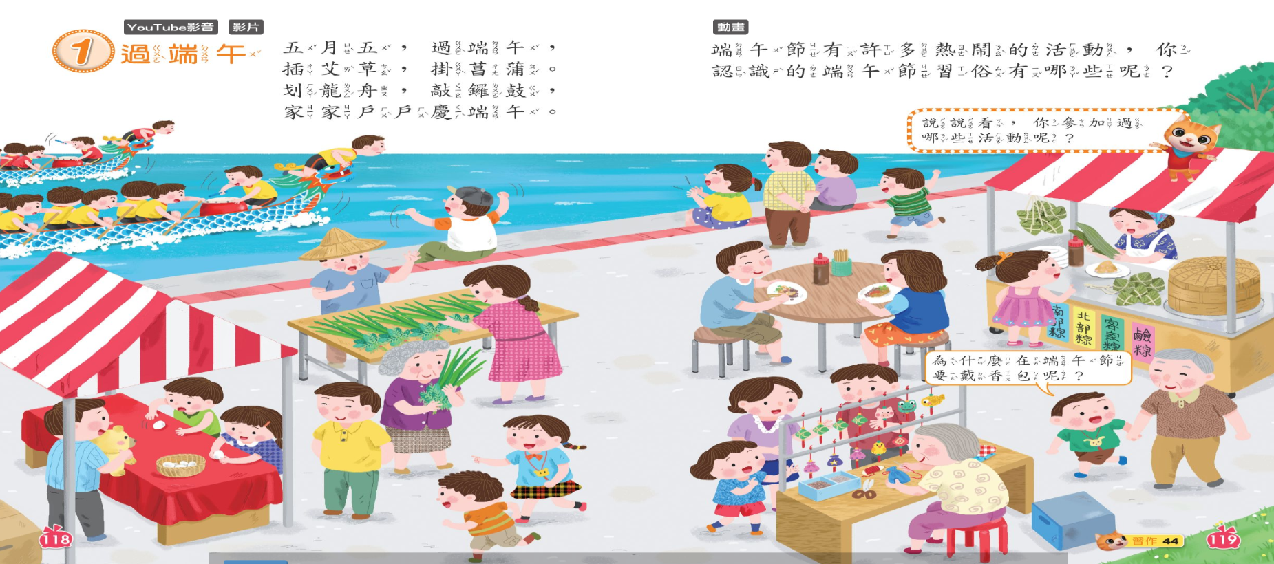

Slide 35
教學動畫：過端午
https://www.youtube.com/watch?v=76Z3Q_uYUPU&list=PLRi0wubdsLZqcRs3EbrTdkhPyOXSlcslb&index=2
動畫：粽子󠇡的種類 https://www.youtube.com/watch?v=3YYEWSzgrfA&list=PLRi0wubdsLZqcRs3EbrTdkhPyOXSlcslb&index=3

Slide 36
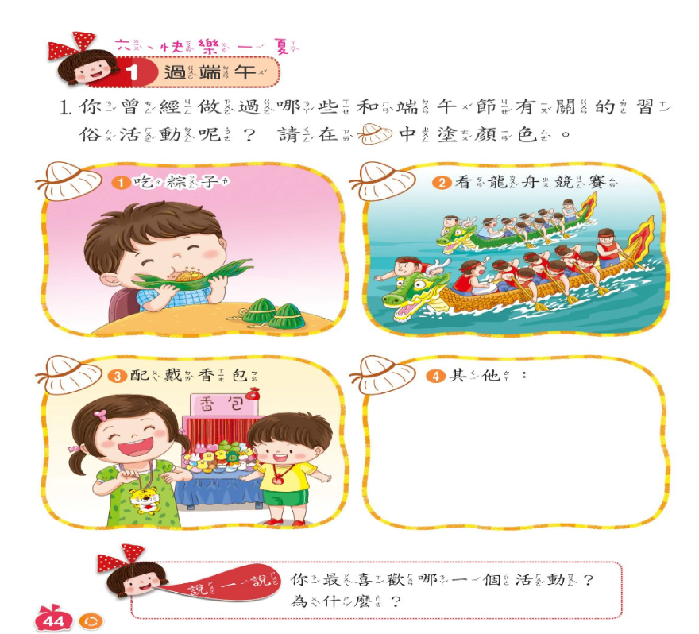

Slide 37
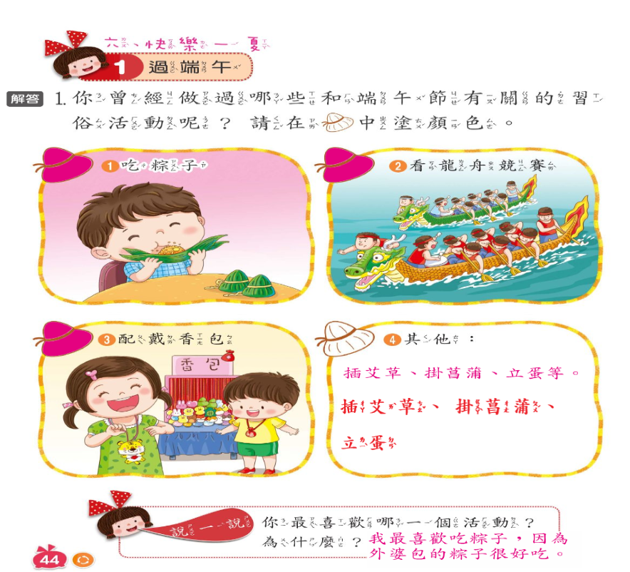

Slide 38
2021 0607 課程
一國語
二數學
三生活
四體育

Slide 39
請點開連結，
並依照影片指示一󠇢起動一󠇡動。
此影片需完成兩次，
等同完成一󠇢週兩次體育課程。
影片名稱：Kids Exercises To Grow Taller: Home Activities (兒童增高鍛鍊：居家活動)
影片連結：
https://www.youtube.com/watch?v=kYsA9-Qbtyk
*操作每次課程後，
請家長󠇡檢核
填寫 google document即完成該堂課程。
https://forms.gle/4oVdekr9DUCFsAhC9

